Slide 1
Modélisation des applications Web
Intitulé du Master : MASTER PROFESSIONNEL en STIC
1ere année
Responsable: Dr. M. BOUZAHZAH

Slide 2
La construction d’une application web(partie 02)
La procédure de développement d’une application web
Définition de l’architecture de l’application web

Slide 3
La procédure de développement d’une application web

Slide 4
Gestion de Projet (1)
la gestion globale de l'application et inclut les responsabilités typiques de la gestion des personnes et des budgets, ainsi que le rôle de porte-parole externe du projet.
Le flux de travail de gestion de projet contribue également aux artefacts du projet à travers

Slide 5
Gestion de Projet (2)
Planification du projet
Planification d'itération
Gestion des risques
Suivi des progrès
Le principal responsable du flux de travail de gestion de projet est le chef de projet, qui est responsable de l'exécution correcte du processus
Le chef de projet est directement responsable de plusieurs artefacts clés du projet:

Slide 6
Gestion de Projet (3)
Plan de gestion de la configuration et du changement
Ce plan décrit comment les demandes de modification sont effectuées et gérées et définit les outils et les processus de gestion de la configuration, notamment le contrôle des versions d'artefact, les rapports et la collecte de mesures.

Slide 7
Gestion de Projet (4)
Glossaire de projet
Les métriques de projet, telles que les heures facturables, l'utilisation des ressources et les découvertes techniques, doivent être évaluées par rapport au plan d'itération.

Slide 8
Gestion de Projet (5)
Vision et analyse de rentabilisation
Le document de vision, lu et utilisé par presque tous les membres de l'équipe, est la base de la production de l'analyse de rentabilisation, une évaluation économique de la réalisation de la vision.

Slide 9
Gestion de Projet (6)
Plan de projet
Le plan de projet contient les étapes majeures et mineures: les dates de début et de livraison.
Le plan contient une première estimation des itérations et de leurs dates et objectifs. C'est une vue large et radicale de tout le cycle de vie
du projet.

Slide 10
Gestion de Projet (7)
Plans d'itération
La planification des itérations comprend la dotation en personnel et les objectifs de chaque équipe, ainsi que les artefacts qui devraient être terminés et quand.
À tout moment, il y a toujours «deux» plans d'itération: le plan actif et le plan de l'itération suivante.
L'actif, l'itération en cours sur laquelle travaille l'équipe, est référencée par les membres de l'équipe et mesuré par le chef de projet.
Le plan d'itération suivant est modifié et amélioré avec les informations obtenues à partir de l'évaluation des résultats du présent et des itérations précédentes.

Slide 11
Gestion de Projet (8)
Évaluations d'itération
Le plan d'itération suivant est modifié et amélioré avec les informations obtenues à partir de l'évaluation des résultats du présent et des itérations précédentes.
L'objectif est d'affiner et de recentrer continuellement la direction du progrès vers la satisfaction ultime des exigences.

Slide 12
Rassemblement des exigences (1)
Une exigence est une déclaration de ce que le système devrait faire.
La collecte de toutes les exigences du système est la spécification des exigences.
L'objectif général des exigences est d'exprimer sans ambiguïté ce que le système proposé devrait faire.

Slide 13
Rassemblement des exigences (2)
Un élément clé de l'expression des exigences de manière à ce que toutes les parties concernées puissent les comprendre est les cas d'utilisation.
les cas d'utilisation expriment des scénarios d'utilisation du système dans la langue du domaine.

Slide 14
L’analyse (1)
L'analyse est le processus d'examen des exigences et de construction d'un modèle conceptuel du système à construire.
L'analyse est souvent mentionnée dans le même souffle que la conception, car les mêmes personnes contribuent à ces flux de travail, mais les activités et les motivations sont nettement différentes.

Slide 15
L’analyse (2)
Les artefacts d'analyse incluent des classes et des collaborations détaillées, des diagrammes de séquence, des diagrammes d'états et des diagrammes d'activités.
Ce sont les mêmes artefacts utilisés et élaborés pendant la conception
la principale différence est que l'architecture n'est pas encore appliquée. Les artefacts d'analyse représentent le système extrait de l'architecture.

Slide 16
La conception
L'objectif principal de la conception est de rendre le modèle d'analyse du système réalisable dans le logiciel.
La conception prend les artefacts produits pendant la conception et leur applique l'architecture.
Dans certaines situations, l'application d'une architecture affecte tellement le modèle que deux modèles conceptuellement séparés du système sont maintenus: le modèle d'analyse et le modèle de conception. Ces deux modèles ne sont que des vues différentes du même système.

Slide 17
L’implémentation (1)
L’implémentation et la mise en oeuvre d'un système logiciel va au-delà de l'écriture et de la compilation du code, même si cela représente une grande partie du flux de travail.
La mise en œuvre prend les artefacts du design et leur applique des outils de développement logiciel.
Les applications Web impliquent souvent un certain nombre de technologies qui doivent être gérées. Les langages de programmation et les compétences pour le développement côté client sont principalement HTML, JavaScript, Java, ActiveX et, éventuellement, certaines technologies d'objets distribués

Slide 18
L’implémentation (2)
Les langages et les technologies sur le serveur ont une plus grande portée et impliquent des langages typiques de programmation d'objets et de troisième génération (C / C ++, Java, Smalltalk, Ada, Eiffel), ainsi que des technologies de composants telles que JavaBeans et COM.
Le côté serveur traite également les technologies traditionnelles de base de données et de surveillance de traitement des transactions (TPM).
Sur le serveur, une application Web est à peu près comme n'importe quel autre système client / serveur

Slide 19
Le test (1)
Le test se concentre sur l'évaluation des artefacts exécutables du système.
Le test est distinct de l'assurance qualité (AQ), car le contrôle qualité affecte toutes les parties du système, tandis que le test est effectué uniquement sur les parties exécutables (ou presque exécutables) du système.
De nombreux tests différents du système sont réalisés. Chaque test tente de déterminer une qualité du système.

Slide 20
Le test (2)
Un test de performance accède à la capacité du système à fonctionner rapidement et sous de lourdes charges.
Le test de charge met spécifiquement l'accent sur le système et établit le point de rupture du système ou seulement les courbes de performance sous charge.
Les tests fonctionnels déterminent si des fonctions spécifiques, telles que définies dans la spécification des exigences, ont été implémentées correctement. Les tests fonctionnels sont souvent dérivés directement des spécifications de cas d'utilisation.

Slide 21
Le test (3)
En plus de tester les qualités spécifiques du système, il existe des tests pour certaines étapes du système.
Test unitaire: test effectué par les exécutants sur les petites unités de système qu'ils ont développées. Souvent, ces tests sont effectués sur un composant singulier ou une petite collaboration de composants.

Slide 22
Le test (4)
Test d'intégration: test qui valide les interfaces individuelles des composants et leur capacité à travailler les uns avec les autres. De tels tests sont effectués lorsque certaines parties du système sont connectées ensemble.
Test du système: le test pour vérifier que toutes les exigences ont été satisfaites. Ce test est effectué lorsque tous les composants du système sont assemblés, pour valider le système dans son ensemble.

Slide 23
Le test (5)
Test d'acceptation: test formel effectué par la communauté d'utilisateurs sur le système. Si le système réussit ce test, la communauté d'utilisateurs accepte le système et est prête à le déployer.
les tests de régression sont très importants dans un processus de développement itératif. Le test de régression est le test d'un système qui a potentiellement changé.

Slide 24
Le test (6)
Le test des applications Web est pratiquement effectué de la même manière que pour les autres systèmes.
En fonction de la nature de l'application Web, des tests peuvent être nécessaires sur un certain nombre de plates-formes client et de configurations de navigateur.
Les applications Internet doivent prendre en compte tous les différents navigateurs pouvant être utilisés, même les plates-formes sur lesquelles ils s'exécutent.

Slide 25
Le déploiement (1)
Déployer une application Web peut être très simple ou très compliqué.
L'application intranet simple qui s'exécute sur un serveur et exploite un réseau existant peut être très facile à déployer. Seul le serveur doit être configuré.
Si l'application est conçue pour utiliser uniquement les fonctionnalités client les plus élémentaires, il n'y a plus rien à faire.
Mais si l'application doit gérer les problèmes de sécurité et les charges lourdes sur Internet, une planification importante du déploiement est nécessaire.

Slide 26
Le déploiement (2)
Le traitement des problèmes de basculement et d'équilibrage de la charge tels que définis par l'architecture implique souvent l'utilisation de plusieurs composants tiers et prêts à l'emploi qui doivent être intégrés.
La plupart des grandes applications Internet ont des connexions Internet redondantes et des systèmes de sauvegarde hors site. Le déploiement dans ces types d'applications nécessite une planification et une gestion soignées

Slide 27
Configuration et gestion des modifications
La configuration et la gestion des modifications sont un flux de travail en soi, car elles jouent un rôle essentiel dans un processus itératif.
Le flux de travail gère les modifications afin qu'elles puissent être introduites et surveillées de manière contrôlée.
Les zones qui connaissent des changements fréquents et inattendus sont des indications de zones à haut risque et d'absence probable d'analyse initiale.

Slide 28
Les risques (1)
L'un des objectifs importants de ce processus est de s'attaquer rapidement aux risques.
Au lieu de laisser le risque apparaître incontrôlé, le processus cherche activement les zones à risque du système et les implémente en premier.
Le mécanisme pour cela est de laisser les cas d'utilisation conduire le processus.

Slide 29
Les risques (2)
L'approche basée sur les cas d'utilisation permet de gérer et d'attaquer les risques en mettant l'accent sur le développement.
L'équipe de test utilise le plan d'itération et l'état actuel des cas d'utilisation et des exigences pour préparer des plans de test et des scripts afin d'évaluer chaque livraison d'itération
Le chef de projet évalue les résultats et les utilise pour apporter des ajustements aux calendriers de développement ou pour réévaluer l'ensemble minimal d'exigences nécessaires à la réussite du projet.

Slide 30
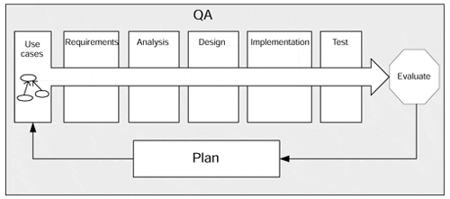
Les risques (3)

Slide 31
Définition de l’architecture de l’application web

Slide 32
Introduction
À mesure que l'équipe des exigences rassemble les exigences et construit le modèle de cas d'utilisation, l'architecte ou l'équipe d'architecture examine le modèle de cas d'utilisation et explore les architectures système possibles.

Slide 33
Définition
L'architecture représente les vues de plus haut niveau des composants architecturaux significatifs dans le système.
Un composant dans ce sens est une entité autonome avec une interface publique.
Les composants d'importance architecturale sont ceux qui apparaissent dans les vues les plus élevées du système.

Slide 34
Les activités de l'équipe d'architecture
Examiner les cas d'utilisation
Le modèle de cas d'utilisation, en tant que vue du comportement dynamique du système souhaité, est hiérarchisé en fonction du risque perçu.
Le processus consiste à traiter les cas d'utilisation présentant le plus de risques précoces et à éviter ainsi les «pièges» indésirables plus tard.
Un cas d'utilisation risqué peut impliquer l'utilisation d'une technologie ou nécessiter un haut niveau de performance.

Slide 35
Modèles d'architecture d'application Web (1)
Trois composants architecturaux significatifs pour une application Web:
le navigateur client
Le serveur Web
Le serveur d'applications.
Un serveur de base de données.

Slide 36
Modèles d'architecture d'application Web (2)
une application Web comme un logiciel client / serveur qui possède, au minimum, les composants architecturaux suivants:
(1) un navigateur HTML / XML sur un ou plusieurs clients communiquant avec un serveur Web via HTTP
(2) un serveur d'application qui gère la logique métier.
Les trois modèles d’architecture les plus courants sont les suivants:

Slide 37
Modèles d'architecture d'application Web (3)
Le modèle client web léger
Le modèle client web lourd (client dynamique)
Le modèle services web (diffusion web)

Slide 38
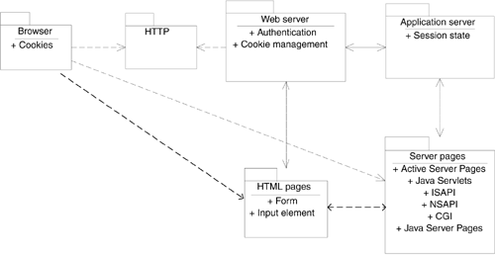
Un diagramme de la vue logique de l'architecture client web léger.

Slide 39
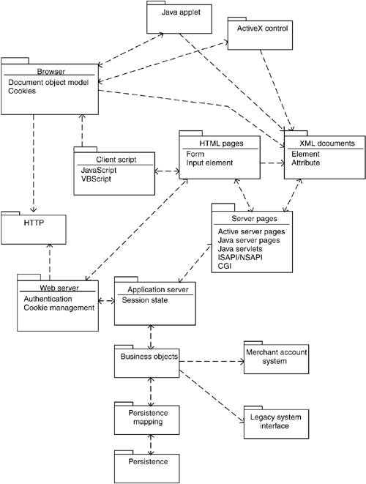
Un diagramme de la vue logique pour l'architecture client web dynamique.

Slide 40
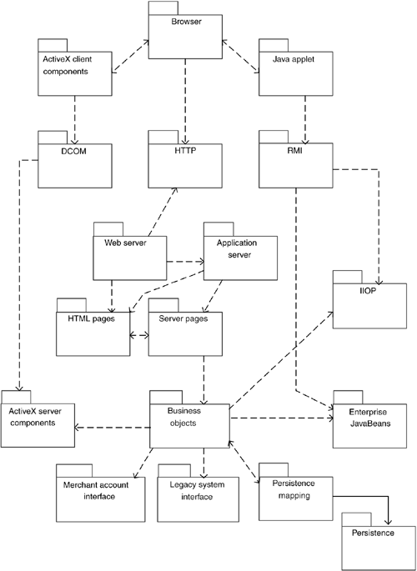
Un diagramme de la vue logique pour le modèle objets distribués

Slide 41
Conclusion
Ce chapitre décrit les étapes de constructions d’une application Web
Les chapitres prochains sont consacrés à la description des différents phases de la modélisation des application web

